Slide 1
Lääkehoitoon vaikuttavia tekijöitä

Slide 2
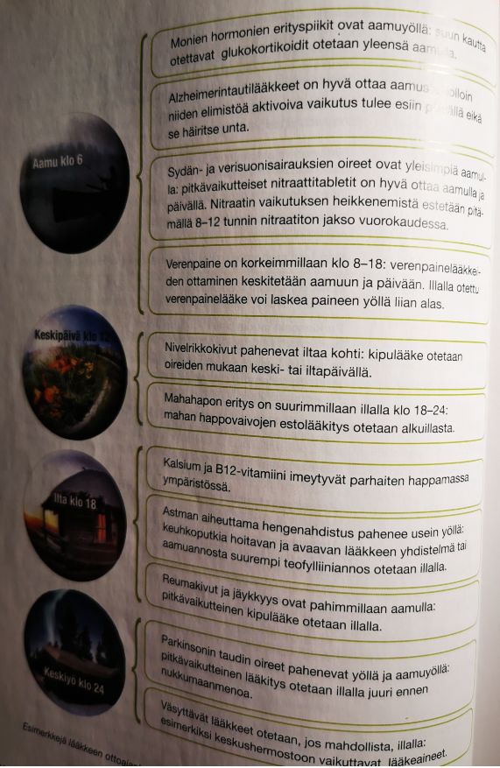

Slide 3
Sukupuoli
  Vaikuttaa mm. hormonitoiminnan kautta
  Naisilla enemmän rasvakudosta, kuin miehillä
Perinnölliset tekijät
  Voivat muuttaa lääkeaineiden yhteisvaikutuksia tai lääkkeestä saatavaa tehoa
Toleranssi
  Lääkeitä tarvitaan yhä suurempia annoksia toivotun vasteen saavuttamiseksi

Slide 4
alkoholi
  Voi voimistaa tai heikentää lääkkeen tehoa
  Useimpien lääkkeiden käytössä yksittäinen alkoholiannos ei aiheuta ongelmia
  Keskushermostolama
  Antabusreaktio Alkoholin ja lääkkeiden yhteisvaikutukset - Sic! (fimea.fi)
  Maksa- ja munuaishaittoja Lääkkeet ja alkoholi voivat aiheuttaa ikäviä yhteisvaikutuksia | Alko
  Hypoglykemian riski
  Rytmihäiriöalttiutta
  Varfariinin vaikutuksen voimistuminen
  Verenpainelääkkeiden vaikutuksen heikkeneminen

Slide 5
Lääkeaineyliherkkyys
  Nokkosihottuma, kuume, kutina, nivelkipu, anafylaktinen reaktio, agranulosytoosi
  Lääkeaineyliherkkyydet tulee dokumentoida potilasasiakirjoihin hyvin
Lääkeaineriippuvuus
Leikkaukseen menevä potilas

